Slide 1
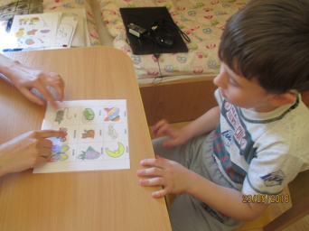
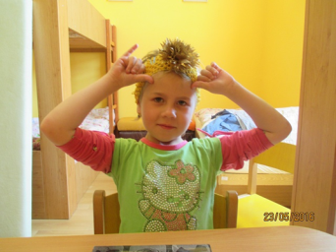
Komunikácia s deťmi so sluchovým postihnutím v špeciálnej materskej škole (ukážka z pedagogickej praxe)
Vypracovala: Mgr. Monika Játiová

Slide 2
Najčastejšie používanie foriem komunikácie pri edukačnej aktivite
Pri práci s deťmi počas edukačnej aktivity
používame formy komunikácie:
Posunkový jazyk- prirodzený jazyk Nepočujúcich
Odzeranie- jediný spôsob komunikácie medzi nepočujúcimi a počujúcimi
Pomocné artikulačné znaky- artikulujú podľa
hlasu a napomáhajú k vytvoreniu a fixácii hlások

Slide 3
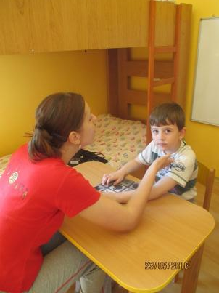
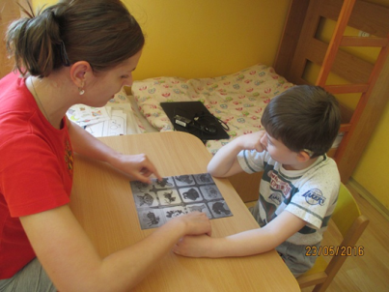
Na začiatku edukačnej aktivity cvičíme
s dieťaťom zvuky zvierat a napodobňujeme ich.
Priložíme dlaň na jeho hrdlo a hrudník a
Skontrolujeme, či vysloví zvuky. Ukážeme mu
konkrétne zviera na obrázku a dieťa
napodobňuje jeho zvuk.

Slide 4
Zopakujeme a precvičíme si slová, ktoré sa
začínajú písmenom „M“ prostredníctvom
odzerania a posunkov. Ukazujeme na obrázok
prstom na konkrétny predmet a spýtame sa: „Čo
je to?“ a dieťa odpovedá hlasom aj posunkom.

Slide 5
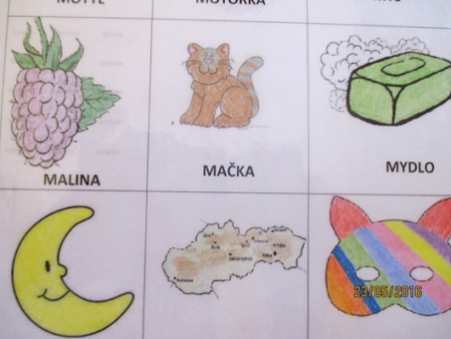
Tieto obrázky sú vytvorené pre potreby nepočujúcich a predovšetkým sú zamerané na rozvíjanie slovnej zásoby.

Slide 6
Oboznamujeme sa s novým učivom na tému
„Dopravné prostriedky“, ktoré je pripravené v
prezentácii na počítači. Pomenujeme spoločne
každý dopravný prostriedok prostredníctvom
posunkového jazyka a odzerania.

Slide 7
Priložíme dlaň na jeho hrdlo a dieťa nám položí svoju dlaň na líce a spolu napodobňujeme slovo odzeraním napr. auto a podobne. Spoločne pomenujeme každé slovo artikulovane aj prostredníctvom posunkového jazyka.

Slide 8
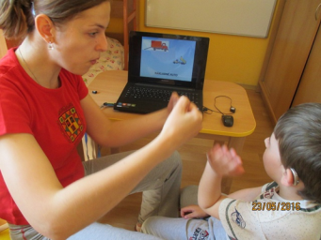
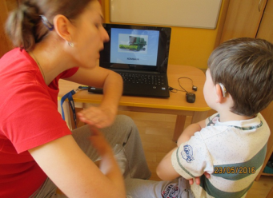
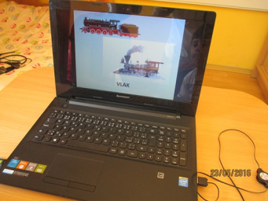
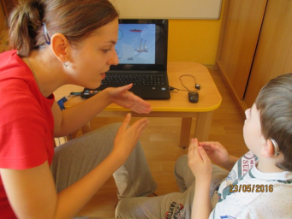
Po spoločnom pomenovaní každého dopravného
prostriedku dieťa samo zopakuje každé slovo
artikulovane aj prostredníctvom posunkového
jazyka.

Slide 9
Prvou úlohou je vybrať správne slovo z dvoch možností k rovnakému prostriedku.

Slide 10
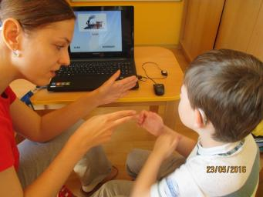
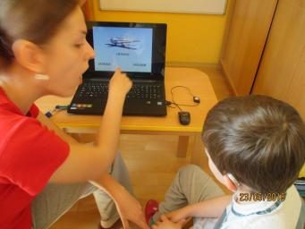
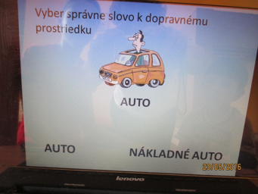
Položíme mu otázku „Čo je to?“ a dieťa odpovedá na ňu posunkom. Potom ukáže slovo prstom na obrazovke, vyberie správnu odpoveď a klikne na ňu. Postupne si vytvára slovnú zásobu prostredníctvom posunkového jazyka a aj artikulovane.

Slide 11
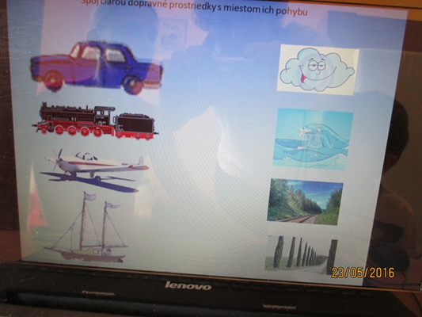
Druhou úlohou je správne určiť a spojiť
dopravné prostriedky s miestom ich pohybu.

Slide 12
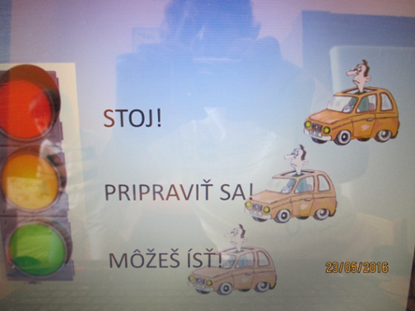
Treťou úlohou je rozoznať, pomenovať
a vedieť použiť signál (farby) na
semafore.

Slide 13
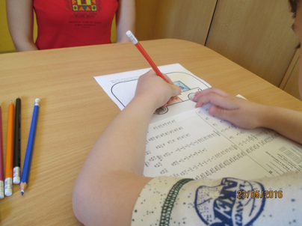
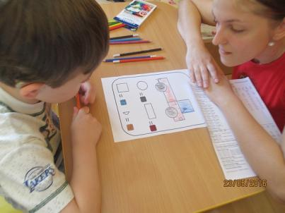
Nasleduje posledná úloha - práca s pracovným
listom, v ktorom je zadaná úloha: priradiť
geometrické tvary podľa vzoru a vyfarbiť ich.

Slide 14
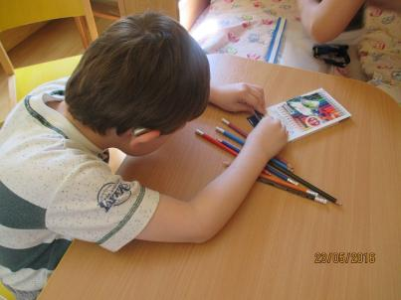
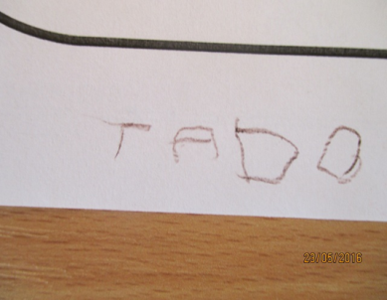
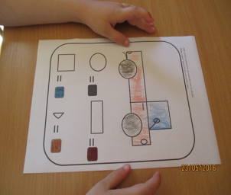
Výsledkom je dokončená a splnená úloha, ktorú
dieťa podpíše svojím menom. Ukážeme mu
každé písmeno prostredníctvom dvojručnej
prstovej abecedy a dieťa samo napíše meno bez
pomoci pani učiteľky.

Slide 15
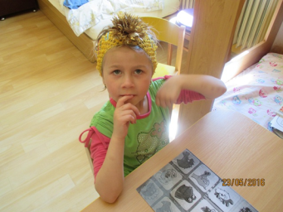
Priebeh edukačnej aktivity pri druhom dieťati je podobný ako predchádzajúci. Napodobňuje zvuky zvierat a pomenuje ich posunkom.

Slide 16
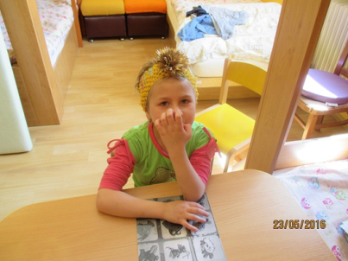
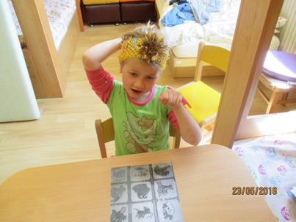

Slide 17
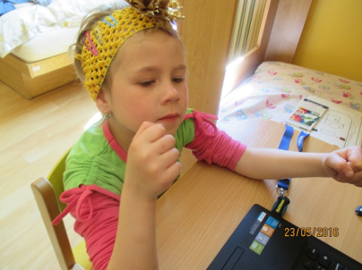
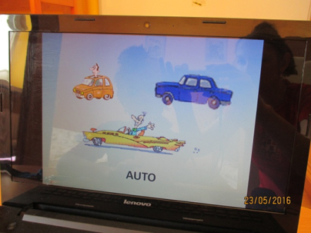
Pomenujeme spoločne každý dopravný
prostriedok prostredníctvom posunkového
jazyka. Následne dieťa zopakuje posunkovým
jazykom aj artikulovane každé slovo.

Slide 18
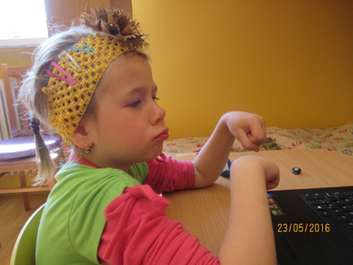
Obrázok motorky dieťa pomenuje a zároveň vydáva zvuk „brm-brm“ aj s posunkom.

Slide 19
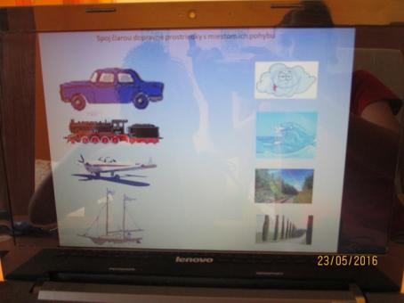
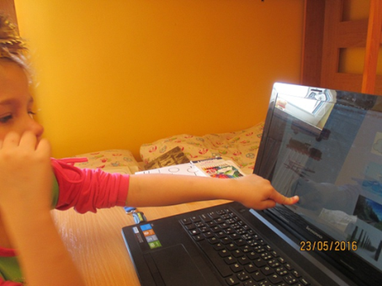
Ďalšia úloha: spojiť pomocou čiary na obrazovke
dopravné prostriedky s miestom ich pohybu.

Slide 20
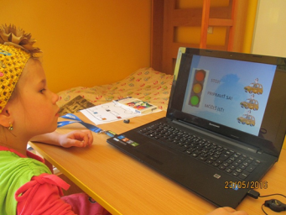
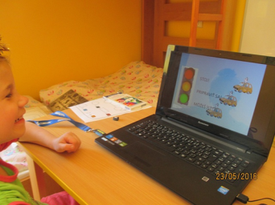
Dieťa pomenuje každú farbu na semafore posunkom aj artikulovane. Vie, čo znamená každá farba. Úloha ho zaujala, páčia sa mu pohybujúce autá, na ktoré klikne.

Slide 21
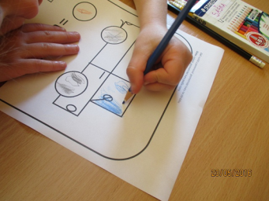
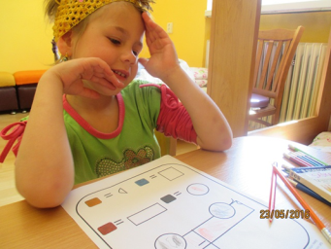
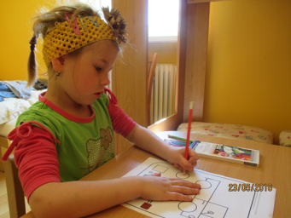
Na záver aktivity dieťa v pracovnom liste dokáže správne určiť geometrické tvary podľa vzoru.

Slide 22
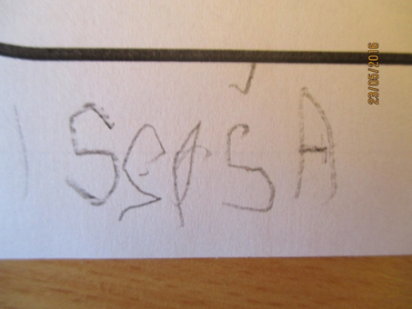
Tu sú naše pokusy podpísať sa vlastnou rukou.

Slide 23
Ďakujem za pozornosť.

